Slide 1

BRIEF WEBSCRAPPING
Tiphaine Minguet

Slide 2
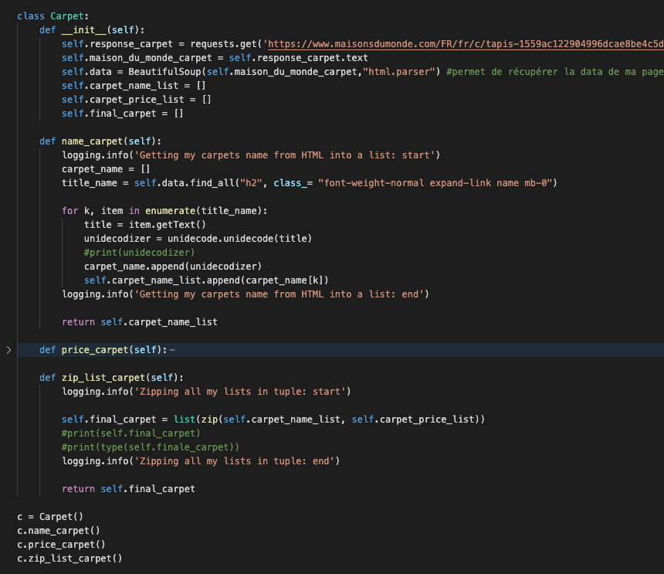
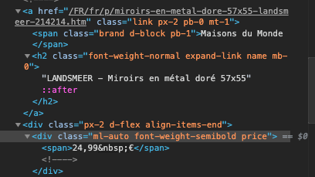
1. WEBSCRAPPING
Au préalable 2 containers docker : un python et un MySQL, les deux dans un réseau et liés localement par un volume
Récupération de mes informations pour ma database: nom et prix du produit sur le site
But: une table sur les Tapis et une sur les Mirroirs
2 classes contenant chacune 3 fonctions par classe
Les deux informations nécessaires : nom et prix du produit

Slide 3
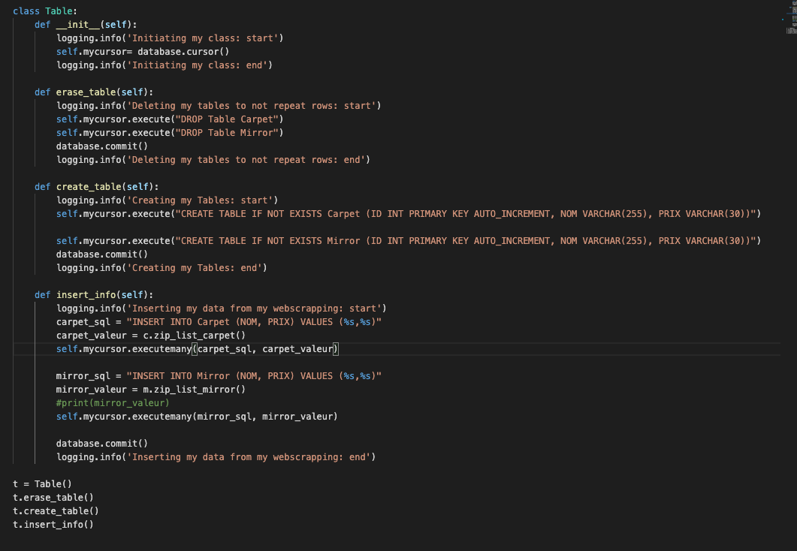
2. DATABASING
Import de mon fichier de webscrapping et de mysql.connector
1 classe et 3 fonctions
Notes:
Fonction drop : pblm already exist
Fonction insert: modulo

Slide 4
3. UN SCRIPT UNIQUE
Création d’un fichier main.py qui appelle les fonctions de mes scripts précédents
Intégration de logs dans mes deux scripts
Création d’un fichier avec des tests unitaires
Main.py
Webscrapping
.py
Db.py
Test.py
Notes:
Fonction drop : pblm already exist
Fonction insert: modulo

Slide 5
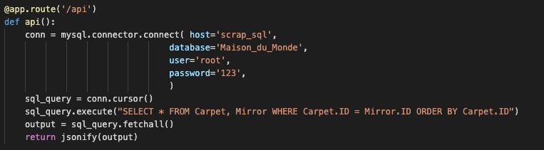
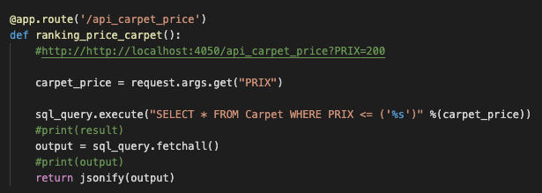
4. FLASK
Création d’un autre container Flask : volume et intégration au Réseau des précédents
Import de tout mes scripts, Flask …
Plusieurs routes: avec ou sans filtrage

Slide 6

4. AXES DE PROGRESSION
Faire des logs et des tests unitaires plus pertinents
Développer un front-end
Automatiser le lancement de mes containers chaque 24H
Ajouter une colonne de date dans ma database pour avoir un visuel sur mes changements liés à mon Webscrap
Notes:
Randomiser les classes pour pouvoir changer le nom de ma catégorie au besoin

